Slide 1
基于Vue+Element Ul的后台系统
REQUIRED TEMPLATE FOR GRADUATION DEFENSE
答辩人：邱润杰

Slide 2
系统整体的架构与思路
页面菜单与面包屑的逻辑与实现
响应式布局的处理
弹出框的逻辑与实现
拖拽有向图的思路与实现

Slide 3
01
系统整体的架构与思路
Background and Significance

Slide 4
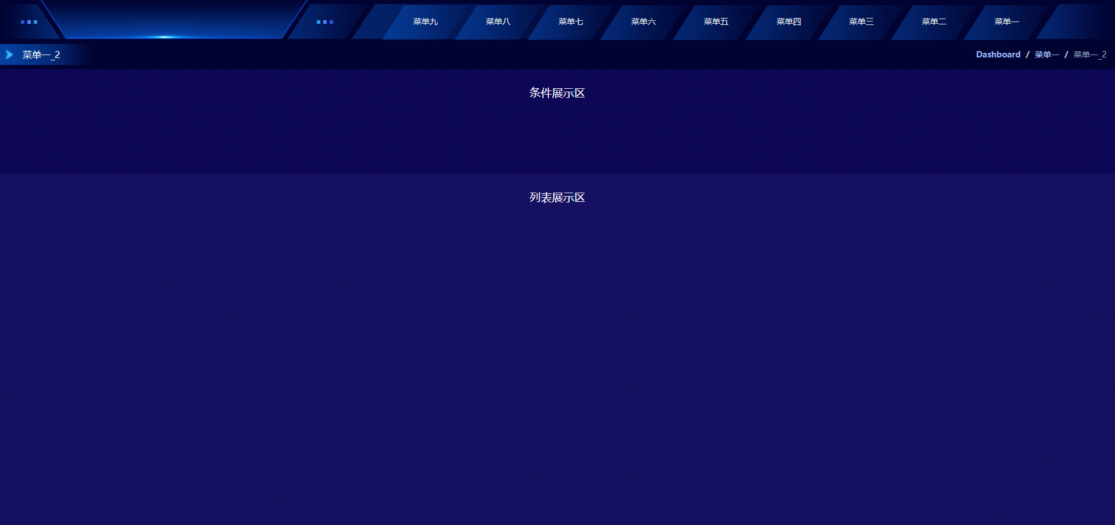
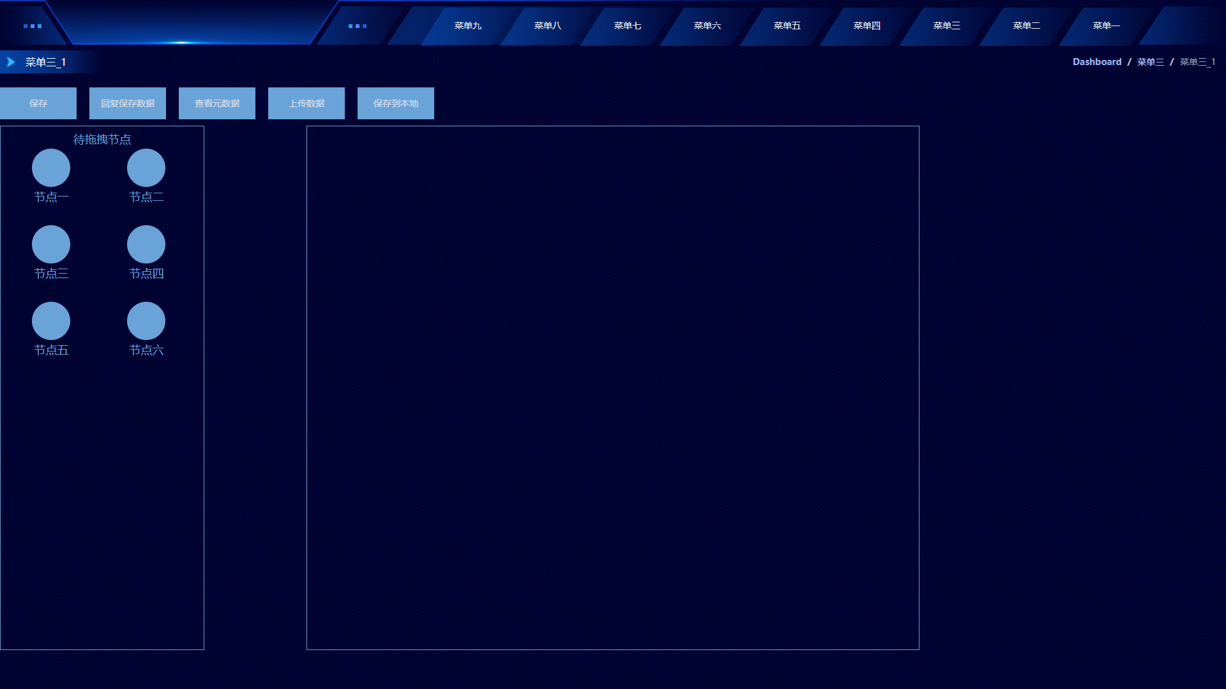
效果展示页

Slide 5
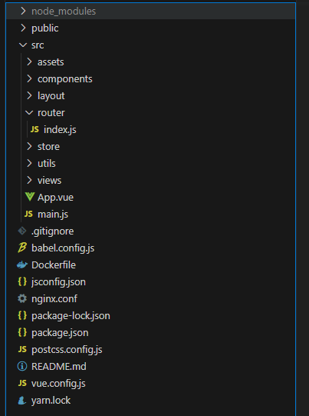
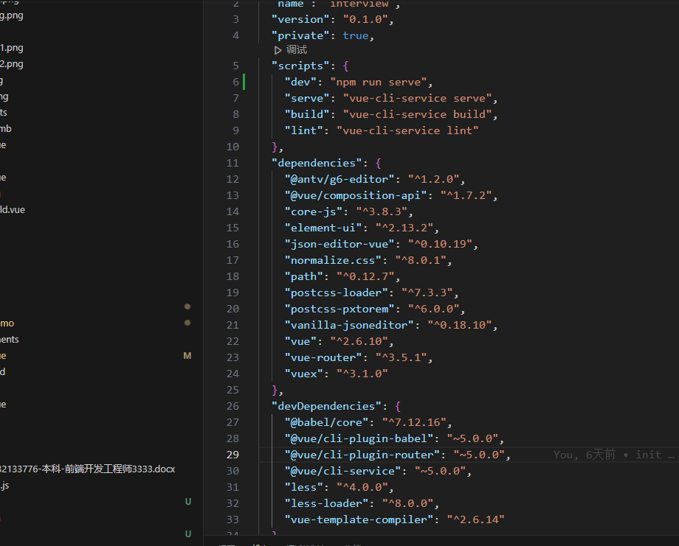
代码展示页
首先项目是基于Vue2 和 Element Ul 实现的项目采用传统的后台管理系统的逻辑 包括 项目打包采用的是基于vue-cil封装的 webpack。以及包括项目部署 nginx 的配置和dockerfile的配置 实现基于docker 容器化的方式进行项目部署

Slide 6
02
页面菜单与面包屑的逻辑与实现
THESIS RESEARCH OBJECTIVE

Slide 7
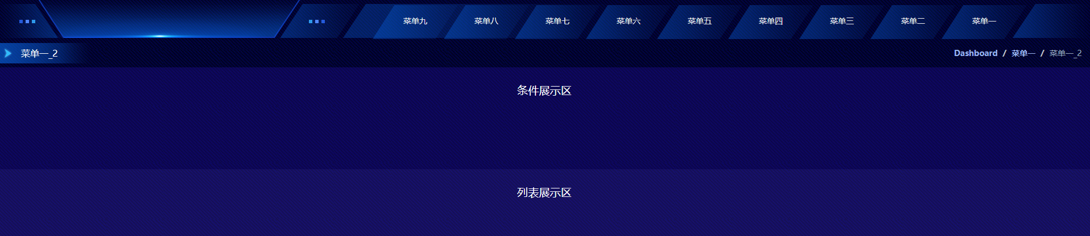
效果展示页

Slide 8
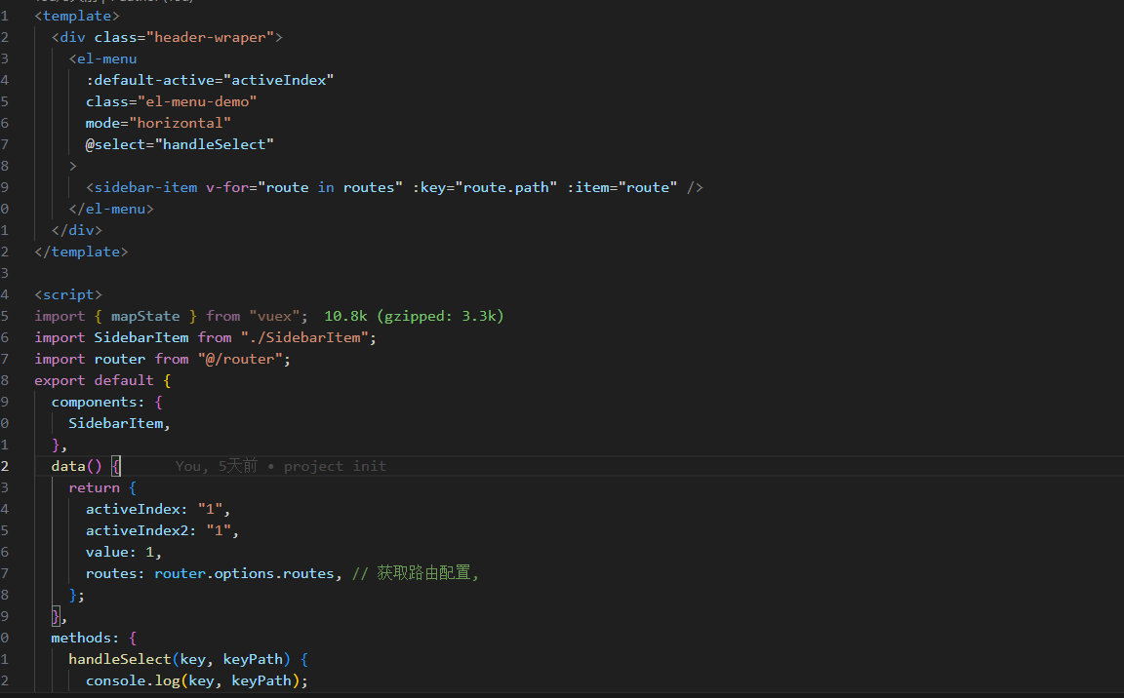
页面菜单的逻辑与实现
页面菜单采用读取路由页面配置动态生成的菜单。包括鼠标移进/移出的特效实现。 其中菜单内容是根据路由配置生成的。 后期 路由可以通过请求后端接口 根据不同的用户权限 生成不同权限的页面路由。同时也会生成不同权限的页面菜单。并且可以在路由的meta对象中写入不同的参数实现菜单的更加个性化配置。比如在meata中写入菜单的标题、个性化配置菜单的icon、页面是否keep-alive等等

Slide 9
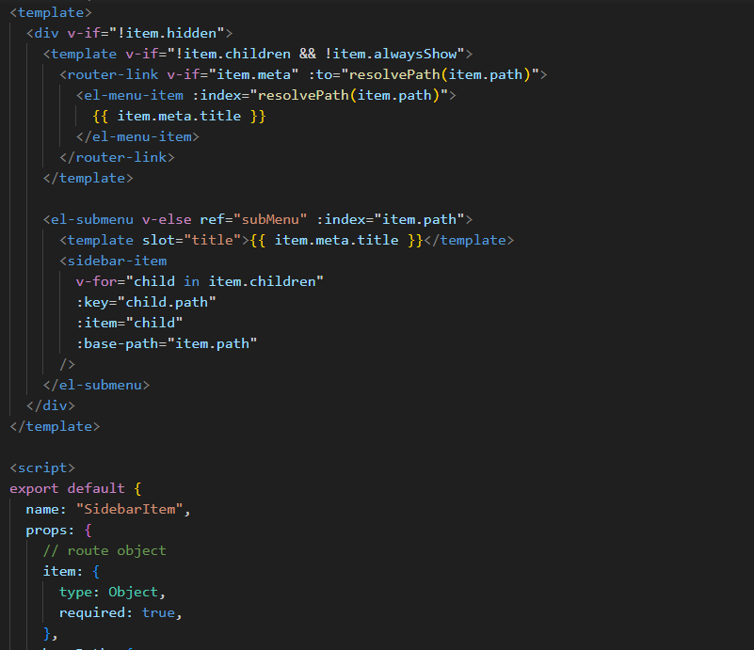
对带单二级菜单的处理
这里简易的处理了三级以上的路由情况 使用递归自身渲染。 以及根据传入的配置 定制化渲染组件

Slide 10
面包屑的逻辑与实现
面包屑也是采用读取当前匹配到的路由信息动态生成的面包屑，实现了面包屑的自动追踪能力并手动添加了一级首页的面包屑。并且处理了在meta中特殊标记的不产生面包屑的配置

Slide 11
03
响应式的处理
THESIS RESEARCH OBJECTIVE

Slide 12
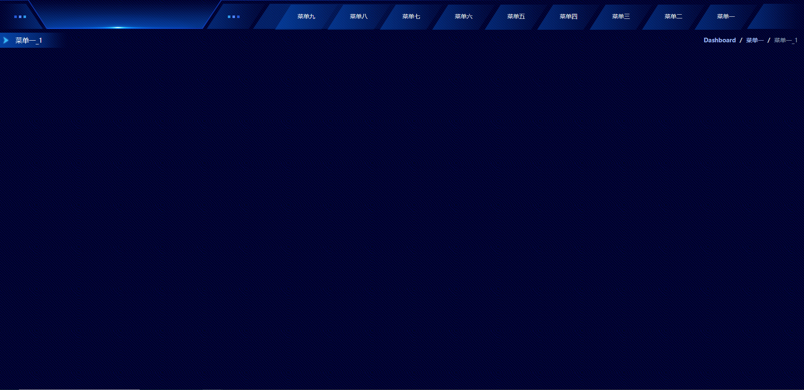
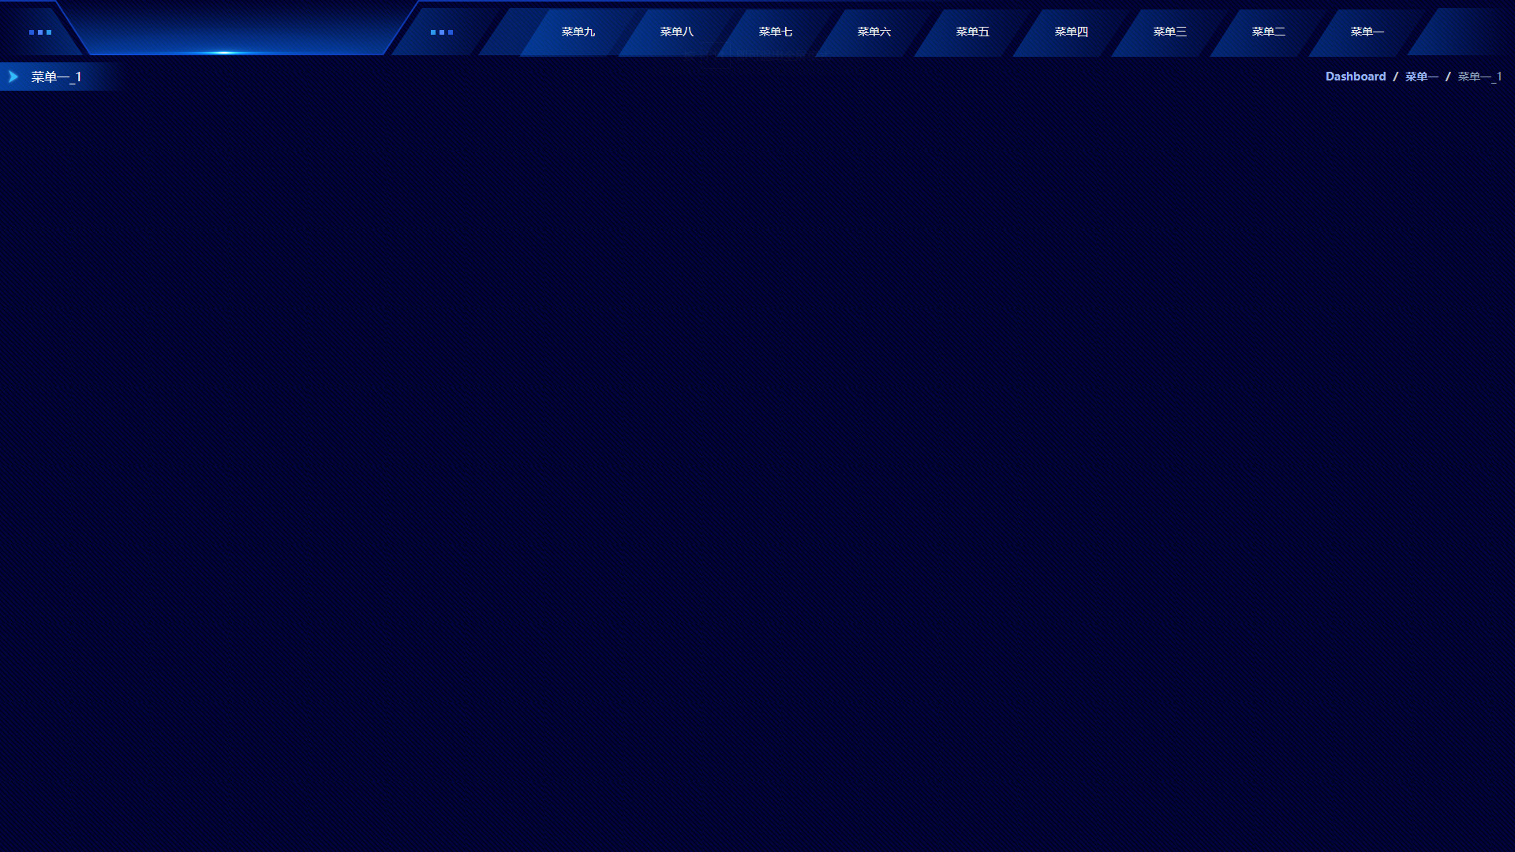
效果展示页

Slide 13
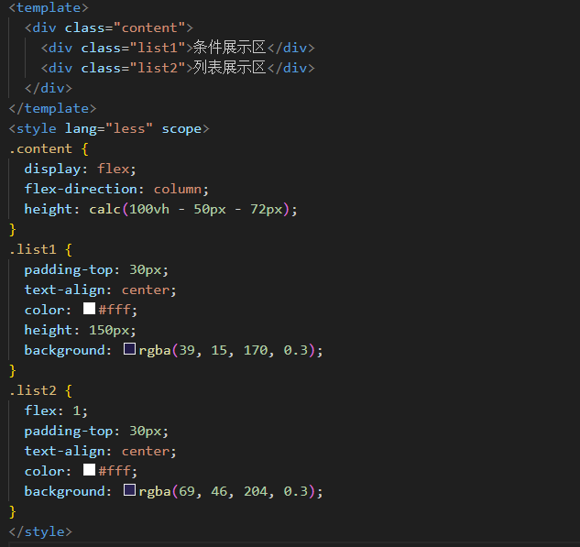
具体的逻辑与实现
这里简易的实现对响应布局的处理 采用 vh 和 css计算 calc的方式对剩余空间的计算
考虑到演示时可能在不同的屏幕尺寸 所以 整体项目 采用rem 进行响应式布局。

Slide 14
04
弹出框的逻辑与实现
RESEARCH CONTENT

Slide 15
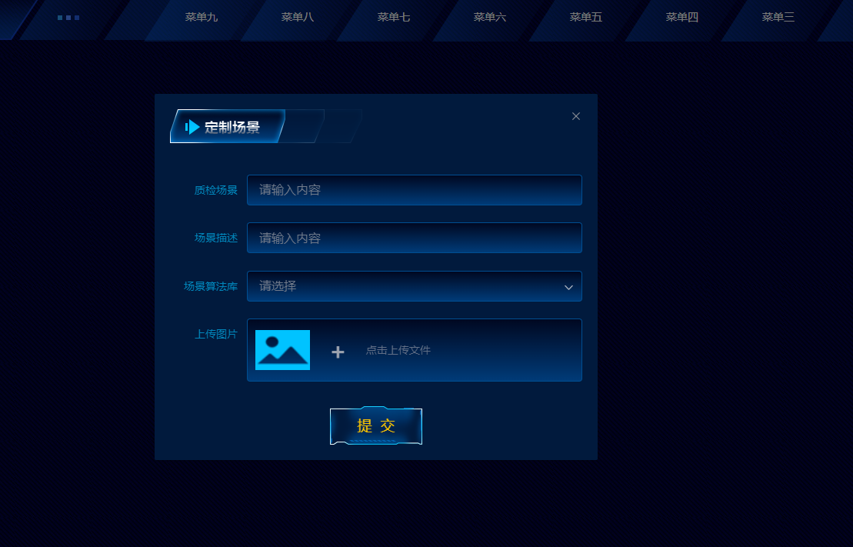
效果展示页

Slide 16
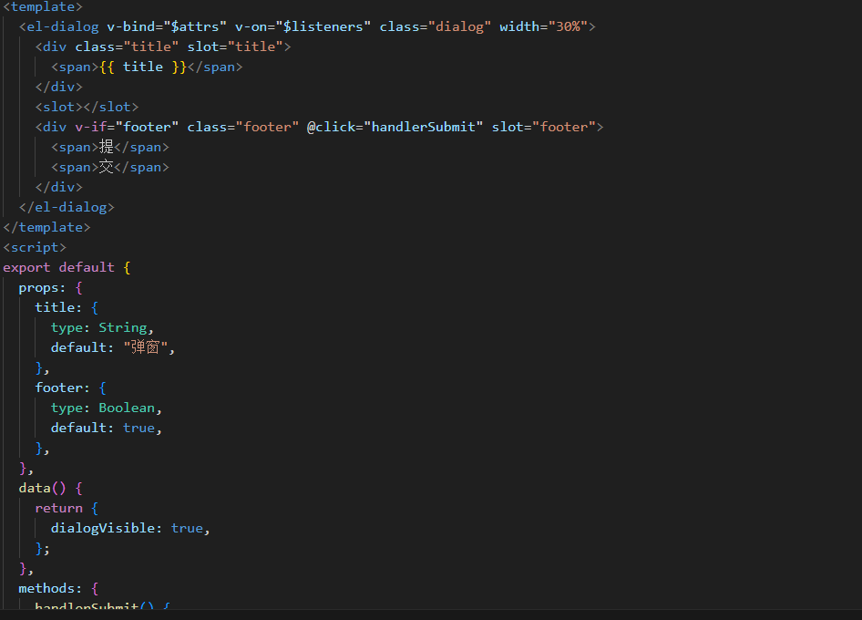
整体逻辑与思路
首先基于Element Ul 的dialog 组件进行二次封装 采用 $attrs 和 $listeners 的使用 $attrs 和 $listeners 主要实现的是组件多层嵌套的数据及事件的传递
然后重写dialog的样式。
其次针对 el-input el-select 输入框和多选框的样式重写等。

Slide 17
05
有向图的实现与设计
RESEARCH SUMMARY OUTLOOK

Slide 18
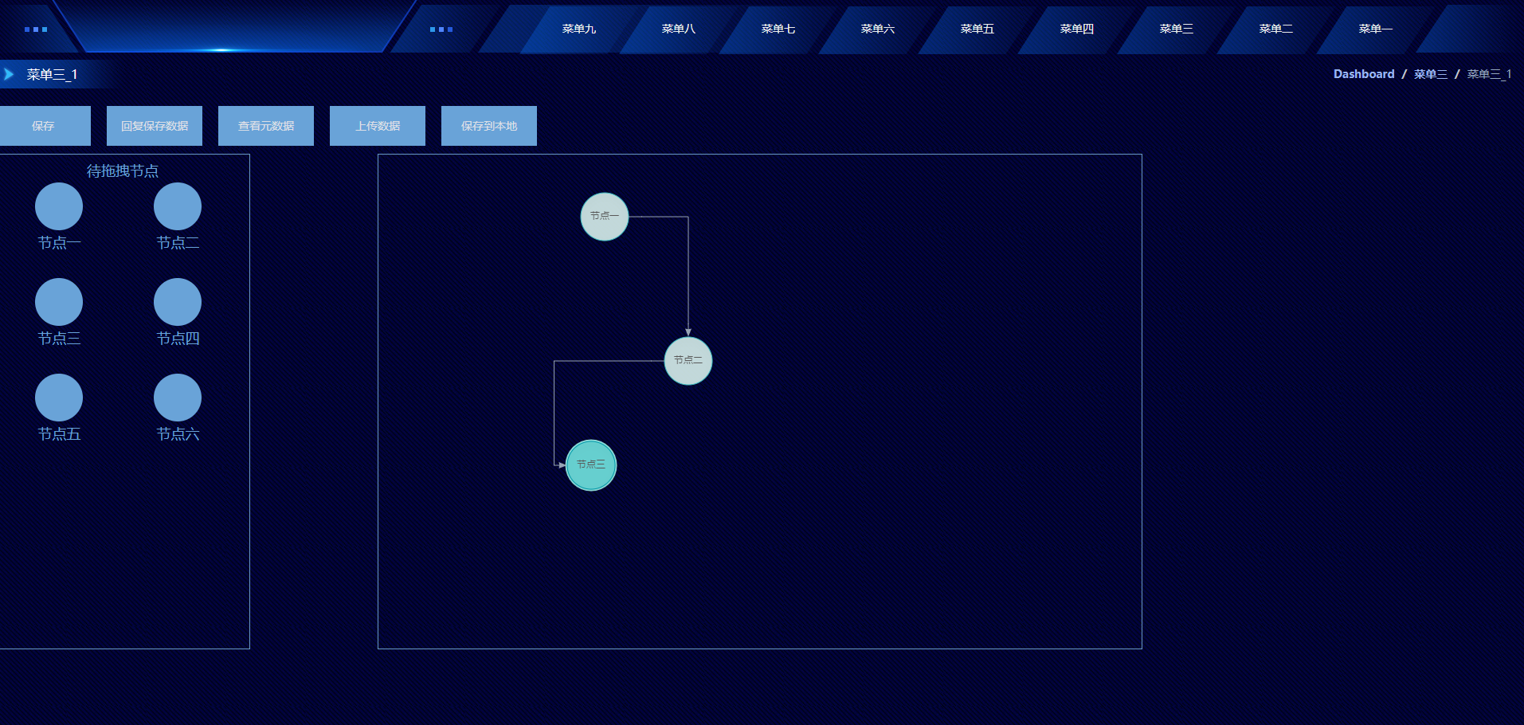
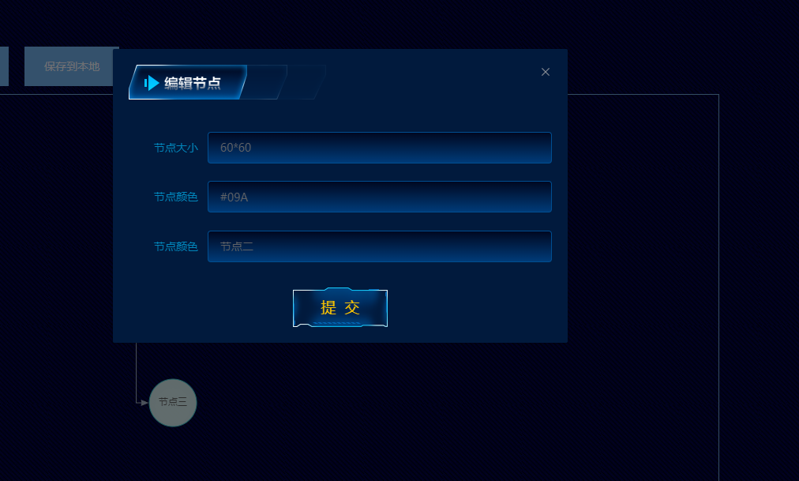
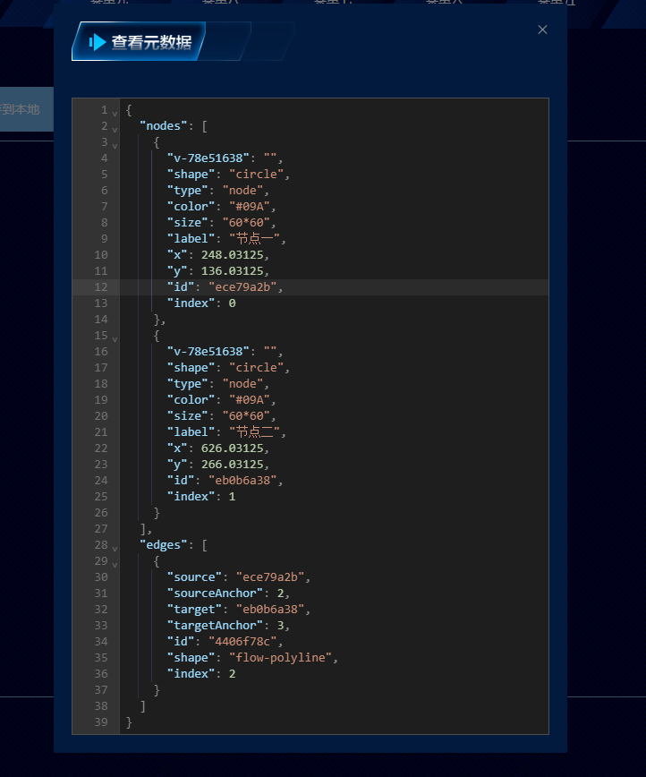
实现效果展示

Slide 19
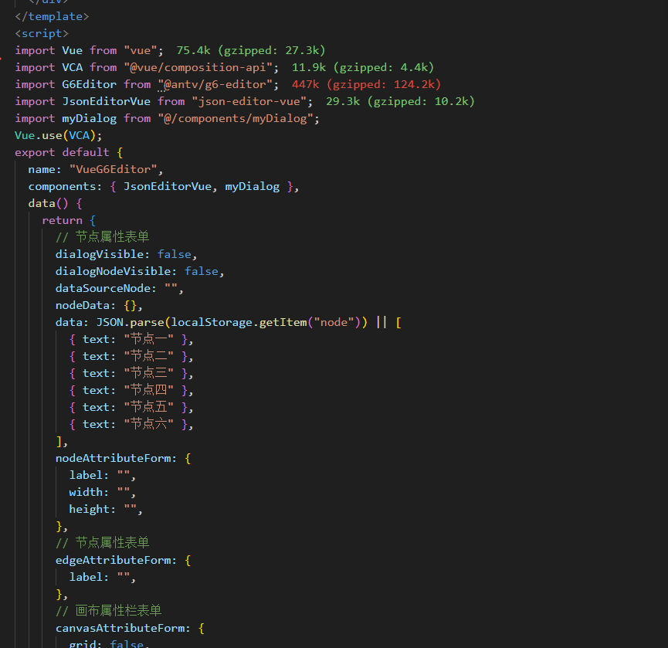
整体逻辑与思路
整体实现 采用了 g6的库进行画布的实现 用json-editor-vue 库进行了 格式化JSON的输出。 左侧的节点数据也是读取配置文件获取。右侧为编排画布，能够自由拖动出一个有向图 并切可以保存画布的数据 以及查看 下载 导入元数据内容。 也添加了双击节点进行参数的动态

Slide 20
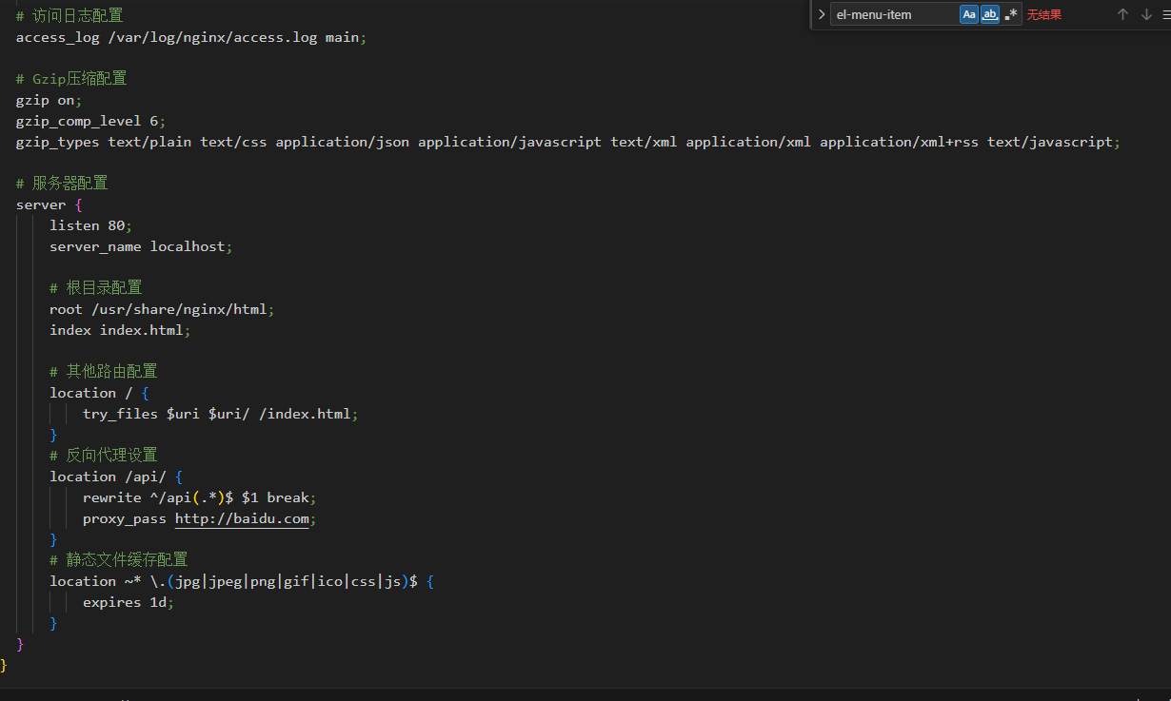
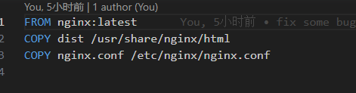
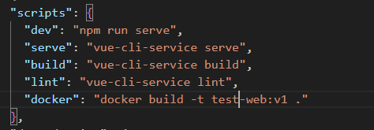
其他
最后添加一个nginx的配置文件 和docker 的配置文件
最后添加docker打包命令 打包成 tar包 就可以一键部署项目

Slide 21
06
总结
RESEARCH SUMMARY OUTLOOK

Slide 22
项目时间比较紧。很多细节可能处理的不是很好。可能存在很多小bug

Slide 23
演示结束 感谢指导
THANK YOU FOR YOUR GUIDANCE

